Slide 1
OpenVista
———基于OpenDigger和Maxkb的
GitHub仓库生态画像分析预测平台
演讲人:詹江叶煜 时间: 2026年1月23日
队伍名称：请求相应队
队员：王婧秋 詹江叶煜

Slide 2
1. 项目引入
Project introduction
目录
2. 技术架构
Technical architecture
3. 应用场景与展望
Application scenarios and prospects

Slide 3
—— PART ONE ——
项目引入

Slide 4

随着全球开源生态的爆发式增长，GitHub 作为核心代码托管平台已承载数百万开源项目，每日产生海量动态数据（如 Issue 讨论、PR 流转、代码提交、社区互动等）。
这些数据蕴含着项目健康度、社区活跃度、开发者协作模式、项目本身性质以及用途等关键信息，是评估开源项目生命力、指导社区运营的核心依据

Slide 5
然而，当前开源项目分析工具仍面临显著瓶颈：
1
数据维度单一：
1
以 OpenDigger 为例，其核心能力聚焦于 GitHub 事件的时序统计（如活跃度、贡献者数量、响应速度等量化指标），但未能覆盖 Issue/PR 的文本内容、标签（Label）、评论情感等语义信息，导致无法深入分析项目问题类型（如功能需求、Bug 修复）、社区讨论焦点等关键维度。
分析深度不足：
2
2
传统工具多停留在静态指标展示（如 Star 数、Fork 量），缺乏对趋势变化的归因解释和对项目的全面评估与理解，无法自动将这些时序数据转化为自然语言分析文本，导致新人用户难以配置乃至使用，且数据分散在 GitHub API、第三方统计平台等多个来源，难以形成统一分析视图。
3
交互体验门槛高：
3
单个项目的使用文档多为技术化描述，多且杂且分散。且缺乏直观的交互指引，新人用户难以快速掌握具体用法、参数配置及常见问题解决方案，亟需搭建自然语言问答交互能力，让用户通过日常提问即可获取针对性的使用指导。

Slide 6
近年来，大语言模型（LLM）与检索增强生成（RAG）技术的成熟为突破上述瓶颈提供了技术支撑。结合大赛指定的开源工具 OpenDigger 与 MaxKB，可实现数据能力与 AI 交互能力的深度融合：
OpenDigger + GitHub API的时序数据基础：
其通过“事件流采集-增量聚合-时序建模”的 pipeline，能稳定输出按月粒度的项目量化指标（如 OpenRank、贡献者）增长曲线，本项目具体统计的是月份数据，从项目创建时间开始，到当下时间结束，为趋势分析提供结构化数据底座。例如，其按“repo+时间粒度”构建的宽表模型，支持对活跃度、响应速度等指标进行历史回溯与横向对比。GitHub API 则作为数据补充来源，负责获取 OpenDigger 难以覆盖的非结构化文本数据（如 Issue 详情、PR 讨论内容、Commit 备注、仓库 README/Contributing 等描述性文件）,两者协同形成 “量化指标 + 文本信息” 的完整数据支撑。
MaxKB 的知识库与问答能力：
作为 “轻量级企业级知识库问答系统”，MaxKB 支持多格式文档导入（如 Markdown、PDF）、文本智能分块、向量嵌入与存储，可将 GitHub 文本数据（如 Issue 内容、项目文档）转化为可检索的知识库。结合 LLM 的自然语言理解能力，能实现“以问答形式查询项目问题分类统计”“解释指标异常原因”等高级交互。

Slide 7

项目定位：开源生态智能分析平台
在此背景下，本项目（OpenVista）定位为 “GitHub 仓库生态画像分析预测平台” ，专注于通过整合多源数据、应用 数据可视化 + AI + 时间序列分析 技术，为开发者、项目维护者和研究者提供一个全面、智能、易用的项目分析工具。通过补充文本语义数据维度、强化指标预测、趋势归因分析、优化自然语言交互体验，旨在解决当前开源项目分析中“数据碎片化、解读浅层化、使用门槛高”的核心痛点，为开源社区的透明化运营与可持续发展提供技术支撑。
数据整合：以 OpenDigger 的时序量化数据为骨架，补充从 GitHub API 爬取的 Issue/PR 文本数据（含标签、评论），建模“量化指标+语义信息”双塔数据模型；
AI 增强分析：基于 MaxKB 搭建项目知识库，实现文本数据的结构化存储与检索，并结合 LLM 实现自然语言问答（如“这个仓库是用来做什么的？如何配置这个仓库？对这个仓库进行解释”）、趋势归因（如“活跃度峰值与社区活动的关联分析”）；
可视化与低门槛交互：通过前端可视化界面呈现多维度指标趋势，并提供“输入仓库名即可触发分析”的一键式操作，降低社区管理者、研究者的使用门槛。
通过上述创新，OpenVista 不仅响应了大赛“推动开源工具创新应用”的号召，更填补了现有工具在“量化+语义”融合分析上的空白，为开源项目的精细化运营与生态研究提供了全新范式。

Slide 8
依托 OpenDigger 与 MaxKB 的开源能力，构建“数据采集-智能分析-可视化交互”全链路平台，实现开源项目生态的 “可感知、可预测、可解释”，具体包括：
在 OpenDigger 提供的量化指标基础上，筛选并整合我们所核心关注的 16 项时序指标（含 OpenRank、活跃度、Star 增量、贡献者相关、Issue/PR 相关等），新增 Issue 分类统计（功能需求 / Bug 修复 / 社区咨询）、文本关键词提取（项目描述、Issue/PR 内容）、情感倾向分析 3 类语义指标，形成 “核心时序量化 + 文本语义” 的多维度项目画像，适配模型多模态输入需求。
数据维度扩展
基于多模态时序预测架构（Transformer Encoder 处理时序数据 + DistilBERT 编码文本信息 + 自适应融合机制），实现对 16 项核心指标的未来趋势预测（目标预测时长 32 个月）；同时结合 LLM 归因能力，自动生成自然语言解释报告，清晰呈现预测结果与归因逻辑。基于 CHAOSS（Community Health Analytics for Open Source Software）开源社区健康评估框架，构建标准化、体系化的项目健康度量化评估体系，为开源项目提供可落地的健康状态诊断与优化指引。
分析能力提升
基于 MaxKB 构建开源项目专属知识库，支持用户通过自然语言提问获取定制化分析结果以及解释情况（如“列出近半年最多被提及的项目改进建议”），将技术门槛降低 ，推动开源数据工具的普惠化。
工具链创新

Slide 9
—— PART TWO ——
技术架构

Slide 10
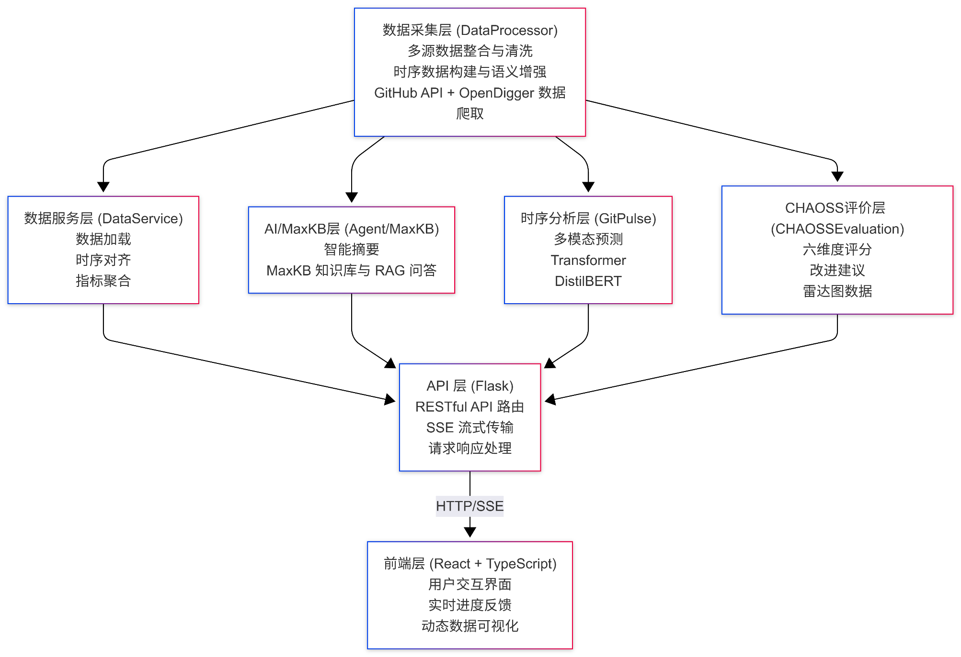
OpenVista 采用前后端分离架构，基于分层设计与模块化理念，
构建“数据采集-智能分析-可视化交互”全链路能力。

Slide 11
数据采集层（DataProcessor）
作为系统的数据基础，数据采集层通过多源整合与智能处理，构建“量化指标+语义信息”双维度数据池，为后续分析提供完整输入
GitHub API 数据采集
•多维度数据爬取：通过 GitHub REST API 同步仓库动态数据，包括 Issue（含标签、文本内容、评论）、PR（状态、审查记录）、Commit（提交记录、变更行数）、Release（版本信息、发布说明）等，覆盖项目开发全流程。
•时序数据构建：按月份粒度组织原始数据，生成标准化时间序列（如“2023-01 Issue 数量”“2023-02 PR 合并时长”），支持历史趋势回溯与跨时间对比。
OpenDigger 指标集成
标准化指标接入：无缝对接 OpenDigger 平台的 16 个核心量化指标，包括：
项目热度：OpenRank、活跃度指数、Star/Fork 净增长；
开发活动：PR 接受率、代码变更行数、审查意见数量；
Issue 活动：新增/关闭 Issue 数、首次响应时间、平均解决周期；
贡献者健康度：独立贡献者数、新增贡献者增长率、总线因子（Bus Factor）。
数据校验与对齐：对 OpenDigger 指标与 GitHub API 原始数据进行时间窗口校准（如统一时区、去重 Bot 活动），确保数据口径一致性。

Slide 12
数据服务层（DataService）
统一管理、标准化处理与智能分析多源数据，为上层分析模块提供高质量、结构化的数据接口，实现“一次加载、多处复用”的高效数据流转。
采集自动加载与生命周期管理
01
•启动自动扫描：零识别多格式目录结构，自动加载DataProcessor/data/下项目数据
•版本化去重：基于元数据校验确保数据一致性，支持增量更新，避免重复加载
•时间智能：自动提取有效时间范围，过滤无效数据，保障时序连续性
数据统一治理
01
•多源指标整合：标准化管理16个OpenDigger指标，提供统一访问接口
•时间轴对齐：按月份统一对齐GitHub/OpenDigger数据，自动补全缺失值
•结构化存储：统一管理项目描述/Issue/PR文本，为RAG和语义分析提供基础
数据质量保障
01
•多格式兼容：自动识别并转换「按月/按指标/列表」等格式，兼容旧版数据
•多层校验：元数据验真+时间范围+完整性检查，过滤脏数据
•标准化接口：通过get_grouped_timeseries、get_aligned_issues等统一接口，简化上层访问

Slide 13
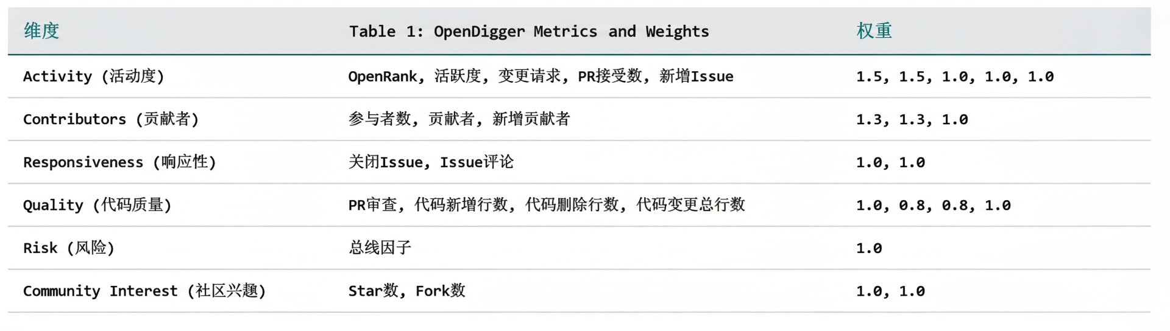
CHAOSS评价层（CHAOSS Evaluation）
基于 CHAOSS（Community Health Analytics for Open Source Software）开源社区健康评估框架，构建标准化、体系化的项目健康度量化评估体系，为开源项目提供可落地的健康状态诊断与优化指引。
6 维度全景健康评估
基于 CHAOSS 框架，将 OpenDigger 的 16 个时序指标映射到 6 个评价维度，全面评估项目健康度：

Slide 14
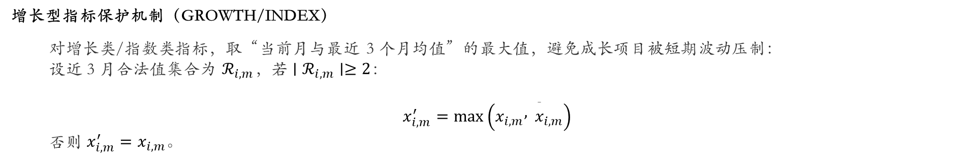
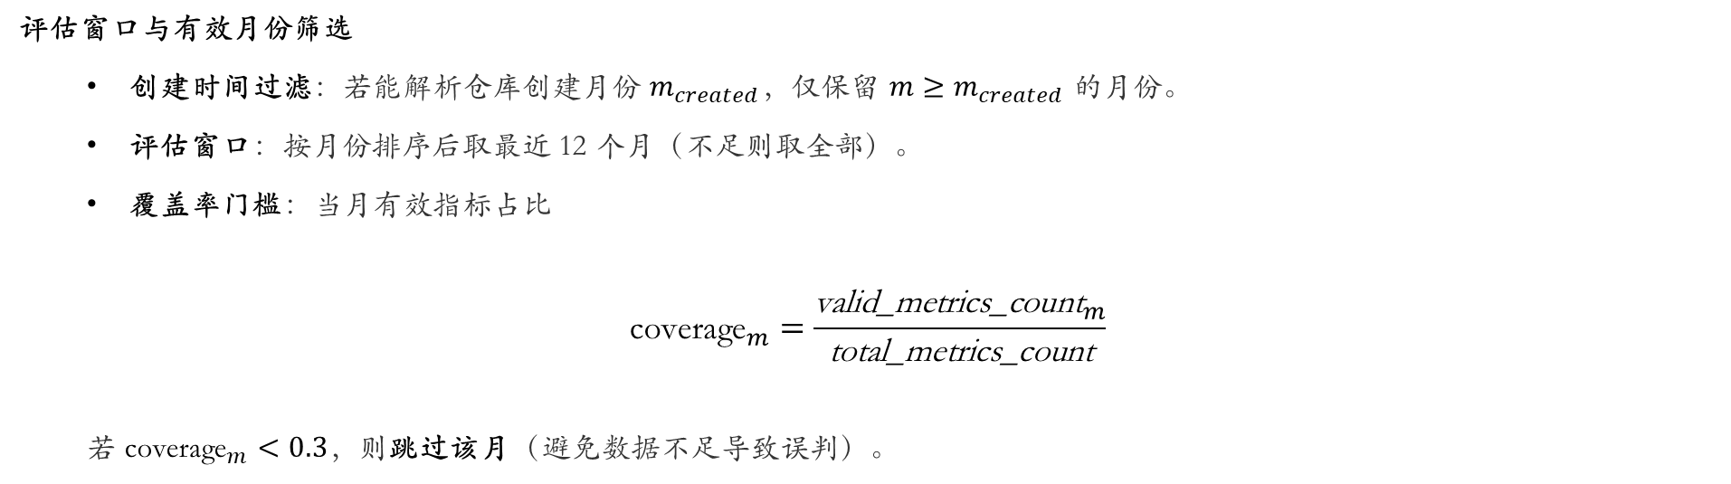
CHAOSS评价层（CHAOSS Evaluation）
核心算法方法
评估窗口与有效月份筛选
创建时间过滤：若能解析仓库创建月份 $m_{created}$，仅保留 $m≥m_{created}$ 的月份。
评估窗口：按月份排序后取最近 12 个月（不足则取全部）。
覆盖率门槛：当月有效指标占比
$${\text{coverage}}_{m}=\frac{{\text{valid}\text{_}\text{metrics}\text{_}\text{count}}_{m}}{\text{total}\text{_}\text{metrics}\text{_}\text{count}}$$
若 ${\text{coverage}}_{m}<0.3$，则跳过该月（避免数据不足导致误判）。
增长型指标保护机制（GROWTH/INDEX）
对增长类/指数类指标，取“当前月与最近 3 个月均值”的最大值，避免成长项目被短期波动压制： 设近 3 月合法值集合为 $ℛ_{i,m}$，若 $∣ℛ_{i,m}∣≥2$：
$$x_{i,m}^{′}=\max\left(x_{i,m} , {\overset{ˉ}{x}}_{i,m}\right)$$
否则 $x_{i,m}^{′}=x_{i,m}$。

Slide 15
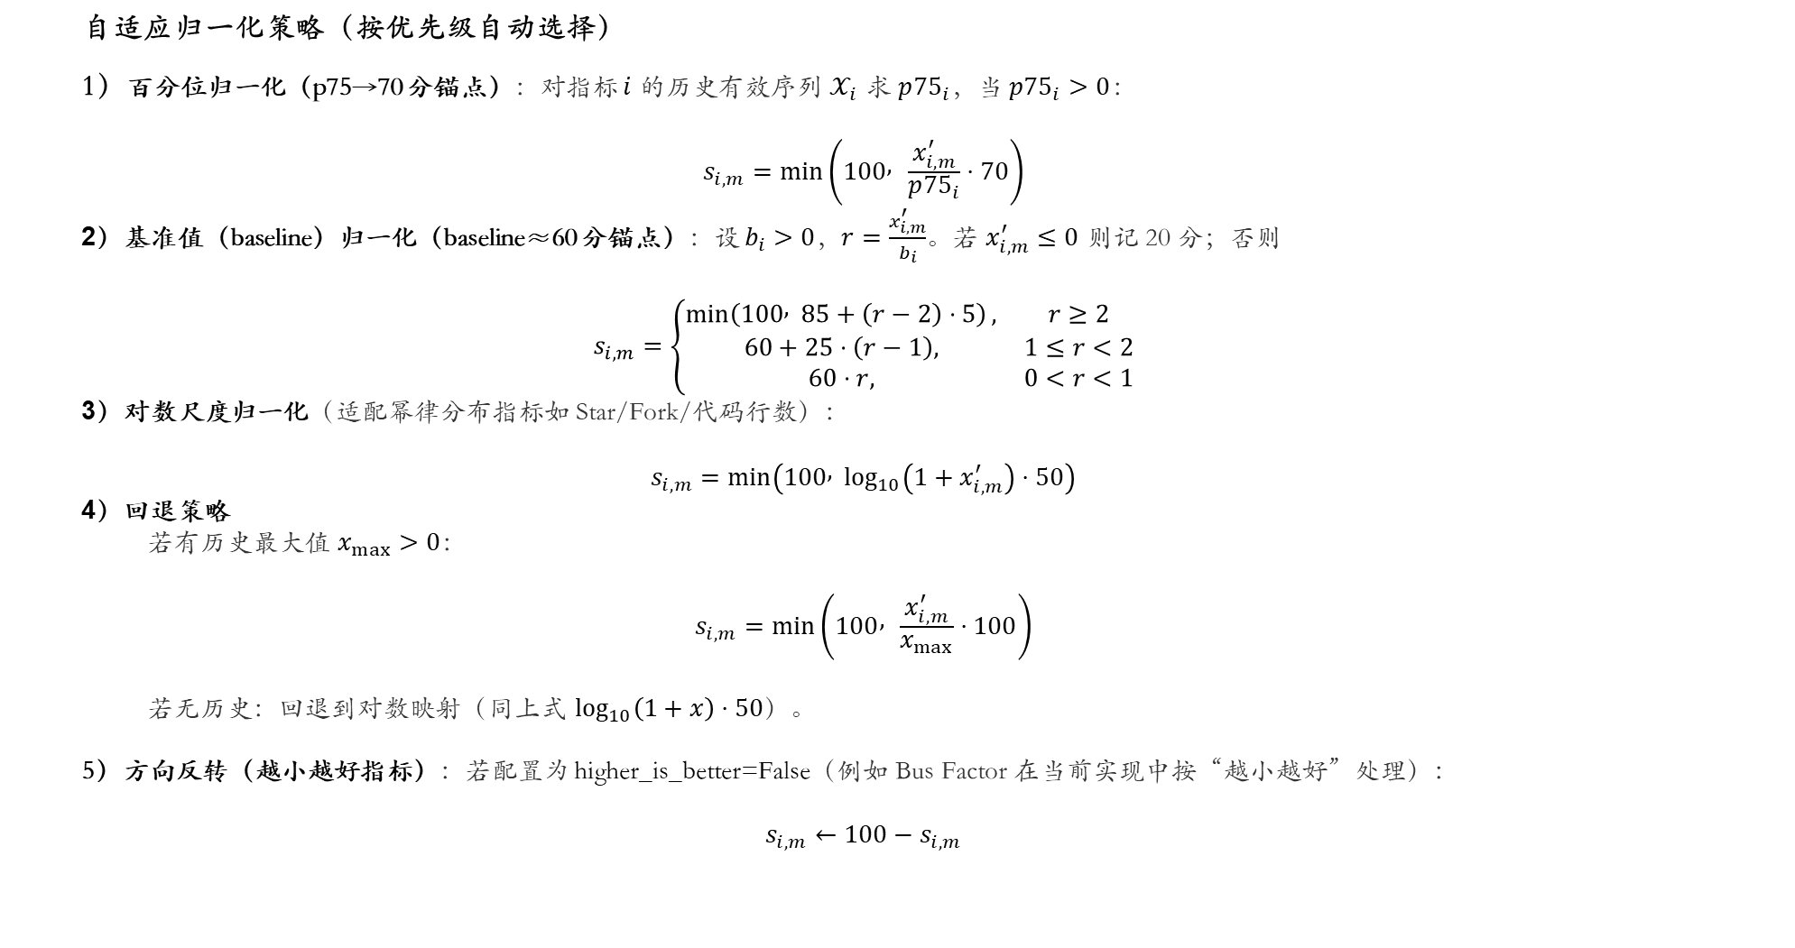
CHAOSS 评价层
CHAOSS评价层（CHAOSS Evaluation）
自适应归一化策略（按优先级自动选择）
1）百分位归一化（p75→70 分锚点）：对指标 $i$ 的历史有效序列 $𝒳_{i}$ 求 $p{75}_{i}$，当 $p{75}_{i}>0$：
$$s_{i,m}=\min\left(100 , \frac{x_{i,m}^{′}}{p{75}_{i}}⋅70\right)$$
2）基准值（baseline）归一化（baseline≈60 分锚点）：设 $b_{i}>0$，$r=\frac{x_{i,m}^{′}}{b_{i}}$。若 $x_{i,m}^{′}≤0$ 则记 20 分；否则
$$s_{i,m}=\left\{\begin{matrix}\min\left(100 , 85+\left(r−2\right)⋅5\right), & r≥2 \\ 60+25⋅\left(r−1\right), & 1≤r<2 \\ 60⋅r, & 0<r<1\end{matrix}\right.$$
3）对数尺度归一化（适配幂律分布指标如 Star/Fork/代码行数）：
$$s_{i,m}=\min\left(100 , \log_{10}\left(1+x_{i,m}^{′}\right)⋅50\right)$$
4）回退策略
若有历史最大值 $x_{max}>0$：
$$s_{i,m}=\min\left(100 , \frac{x_{i,m}^{′}}{x_{max}}⋅100\right)$$
若无历史：回退到对数映射（同上式 $\log_{10}\left(1+x\right)⋅50$）。
5）方向反转（越小越好指标）：若配置为 higher_is_better=False（例如 Bus Factor 在当前实现中按“越小越好”处理）：
$$s_{i,m}←100−s_{i,m}$$

Slide 16
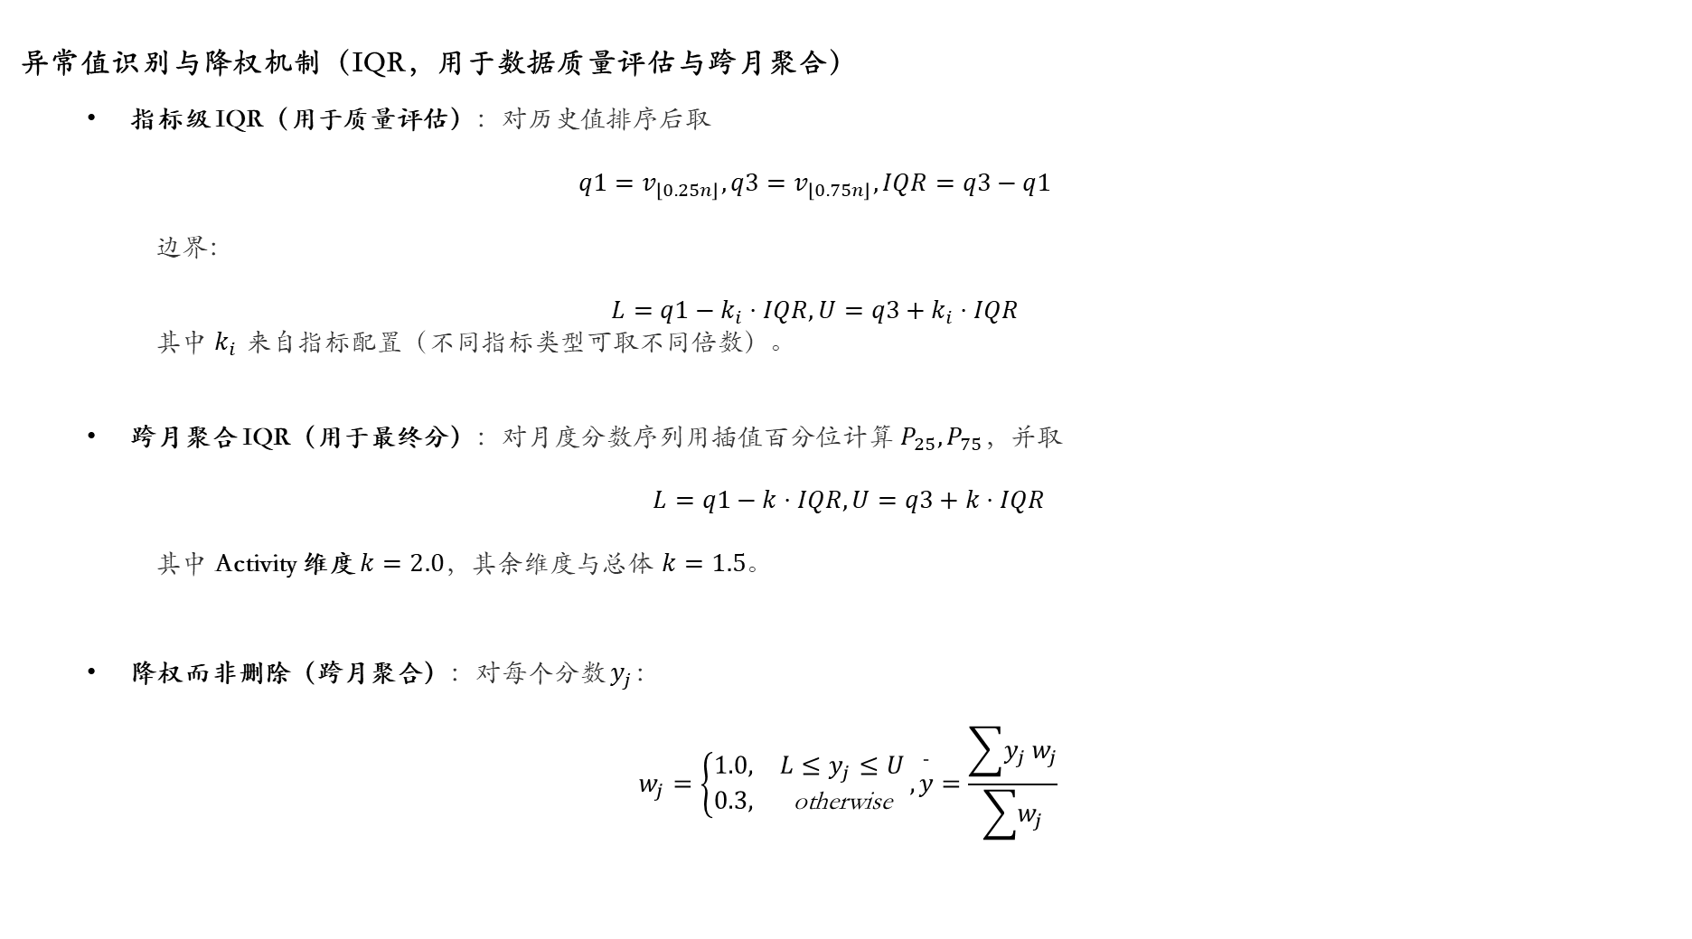
CHAOSS 评价层
CHAOSS评价层（CHAOSS Evaluation）
异常值识别与降权机制（IQR，用于数据质量评估与跨月聚合）
指标级 IQR（用于质量评估）：对历史值排序后取
$$q1=v_{\left\lfloor 0.25n\right\rfloor }, q3=v_{\left\lfloor 0.75n\right\rfloor }, IQR=q3−q1$$
边界：
$$L=q1−k_{i}⋅IQR, U=q3+k_{i}⋅IQR$$
其中 $k_{i}$ 来自指标配置（不同指标类型可取不同倍数）。
跨月聚合 IQR（用于最终分）：对月度分数序列用插值百分位计算 $P_{25},P_{75}$，并取
$$L=q1−k⋅IQR, U=q3+k⋅IQR$$
其中 Activity 维度 $k=2.0$，其余维度与总体 $k=1.5$。
降权而非删除（跨月聚合）：对每个分数 $y_{j}$：
$$w_{j}=\left\{\begin{matrix}1.0, & L≤y_{j}≤U \\ 0.3, & \text{otherwise}\end{matrix}\right., \overset{ˉ}{y}=\frac{\sum{y_{j}}w_{j}}{\sum{w_{j}}}$$

Slide 17
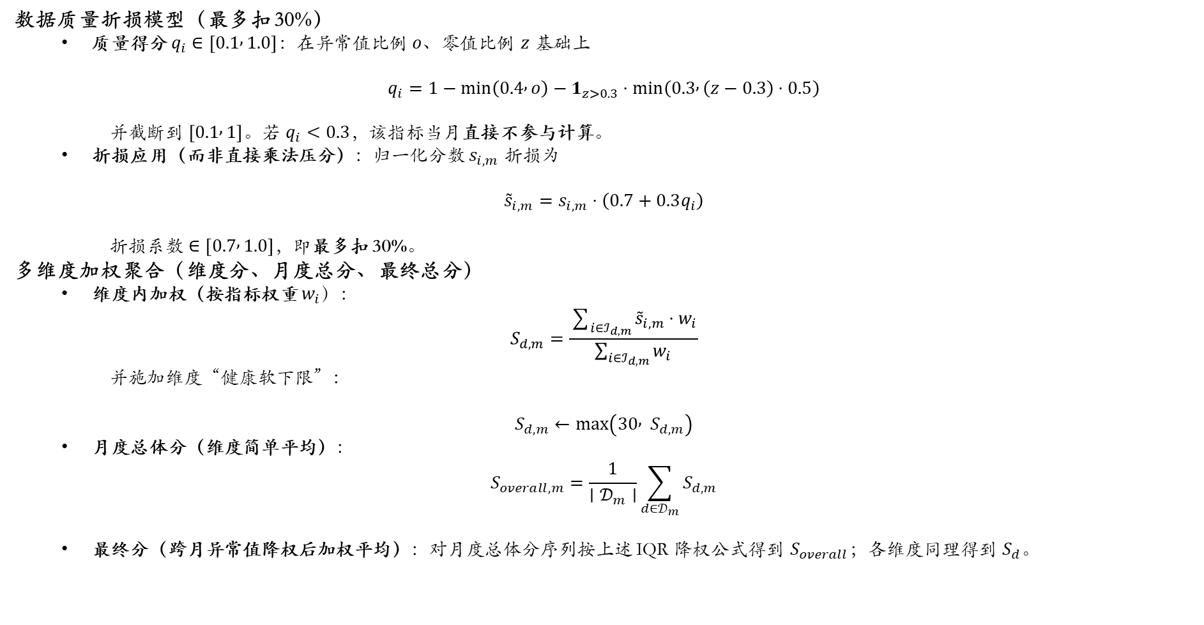
CHAOSS 评价层
CHAOSS评价层（CHAOSS Evaluation）
数据质量折损模型（最多扣 30%）
质量得分 $q_{i}∈\left[0.1 , 1.0\right]$：在异常值比例 $o$、零值比例 $z$ 基础上
$$q_{i}=1−min⁡\left(0.4 , o\right)−1_{z>0.3}⋅\min\left(0.3 , \left(z−0.3\right)⋅0.5\right)$$
并截断到 $\left[0.1 , 1\right]$。若 $q_{i}<0.3$，该指标当月直接不参与计算。
折损应用（而非直接乘法压分）：归一化分数 $s_{i,m}$ 折损为
$${\tilde{s}}_{i,m}=s_{i,m}⋅\left(0.7+0.3q_{i}\right)$$
折损系数 $∈\left[0.7 , 1.0\right]$，即最多扣 30%。
多维度加权聚合（维度分、月度总分、最终总分）
维度内加权（按指标权重 $w_{i}$）：
$$S_{d,m}=\frac{\sum_{i∈ℐ_{d,m}}{{\tilde{s}}_{i,m}}⋅w_{i}}{\sum_{i∈ℐ_{d,m}}{w_{i}}}$$ 并施加维度“健康软下限”：
$$S_{d,m}←max⁡\left(30 , S_{d,m}\right)$$
月度总体分（维度简单平均）：
$$S_{overall,m}=\frac{1}{∣𝒟_{m}∣}\sum_{d∈𝒟_{m}}{S_{d,m}}$$
最终分（跨月异常值降权后加权平均）：对月度总体分序列按上述 IQR 降权公式得到 $S_{overall}$；各维度同理得到 $S_{d}$。

Slide 18
时序分析层（GitPulse）
通过“时序特征+文本语义”联合建模，突破传统时序预测的局限性，实现指标趋势的精准预测与可解释性分析。
多模态时序预测模型
基础架构：
采用 Transformer + DistilBERT 多模态融合架构，通过自适应门控机制实现文本与时序信息的深度融合。模型总参数量约 1.2M，轻量化设计适配 8GB GPU 显存训练、4GB 显存推理的低资源需求。
核心组件：
• 时序编码器：基于标准 Transformer Encoder 架构，使用可学习位置编码，通过多头自注意力机制捕获长距离时序依赖关系（d_model=128, n_heads=4, n_layers=2）
• 文本编码器：基于 DistilBERT（冻结权重）预训练模型，通过注意力池化 + 投影层提取核心语义特征，将 768 维 BERT 输出投影到统一的 128 维特征空间
• 自适应融合层：通过动态门控网络学习文本与时序特征的融合权重，权重范围限制在 [0.1, 0.3]，确保时序特征占主导地位的同时有效利用文本先验知识
• 多任务优化：引入对比学习 + 文本-时序匹配辅助任务，增强文本语义与时序特征的对齐性，进一步提升预测精度

Slide 19
时序分析层（GitPulse）
通过“时序特征+文本语义”联合建模，突破传统时序预测的局限性，实现指标趋势的精准预测与可解释性分析。
多模态时序预测模型
两阶段训练策略：
• 阶段一：预训练：在完整数据集（4,232 个样本）上进行多任务学习，结合 MSE 预测损失、对比学习损失（λ=0.1）和匹配任务损失（λ=0.05），优化器使用 AdamW（lr=5e-4）
• 阶段二：全参数微调：使用较低学习率（lr=1e-5）进行全参数微调，相比零样本、冻结、逐层微调等策略效果最佳，R² 从 0.7566 提升至 0.7699（+1.8%）
预测范围：
支持对 16 项核心量化指标（OpenRank、活跃度、Star/Fork 增量、贡献者相关、Issue/PR 相关等）进行最长 32 个月的全周期预测（覆盖短期 1-3 个月、中期 6 个月），单仓库全指标预测可通过脚本 / API 快速完成。

Slide 20
多模态时序预测模型性能表现
结论一：文本信息对预测任务具有显著增益目标
对比所有含文本融合的模型（Transformer+Text、GRU+Text、CondGRU+Text 等）与对应纯时序基线模型（Transformer、GRU、CondGRU 等），文本融合版本的 MSE 均降低、R² 均提升。GitPulse（Transformer+Text）相比纯时序 Transformer，MSE 从 0.1693 降至 0.0712（降低 57.9%），R² 从 0.4618 提升至 0.7699（提升 66.7%），证明项目描述、Issue 统计等文本信息可有效补充时序数据的先验知识，显著提升预测精度。
结论二：两阶段训练策略显著提升模型性能
通过预训练 + 全参数微调的两阶段训练策略，模型性能从零样本的 R²=0.7566 进一步提升至 0.7699（+1.8%），证明了多任务预训练 + 任务特定微调的有效性。相比冻结 BERT、逐层微调等策略，全参数微调在保持训练效率的同时取得了最佳性能。

Slide 21
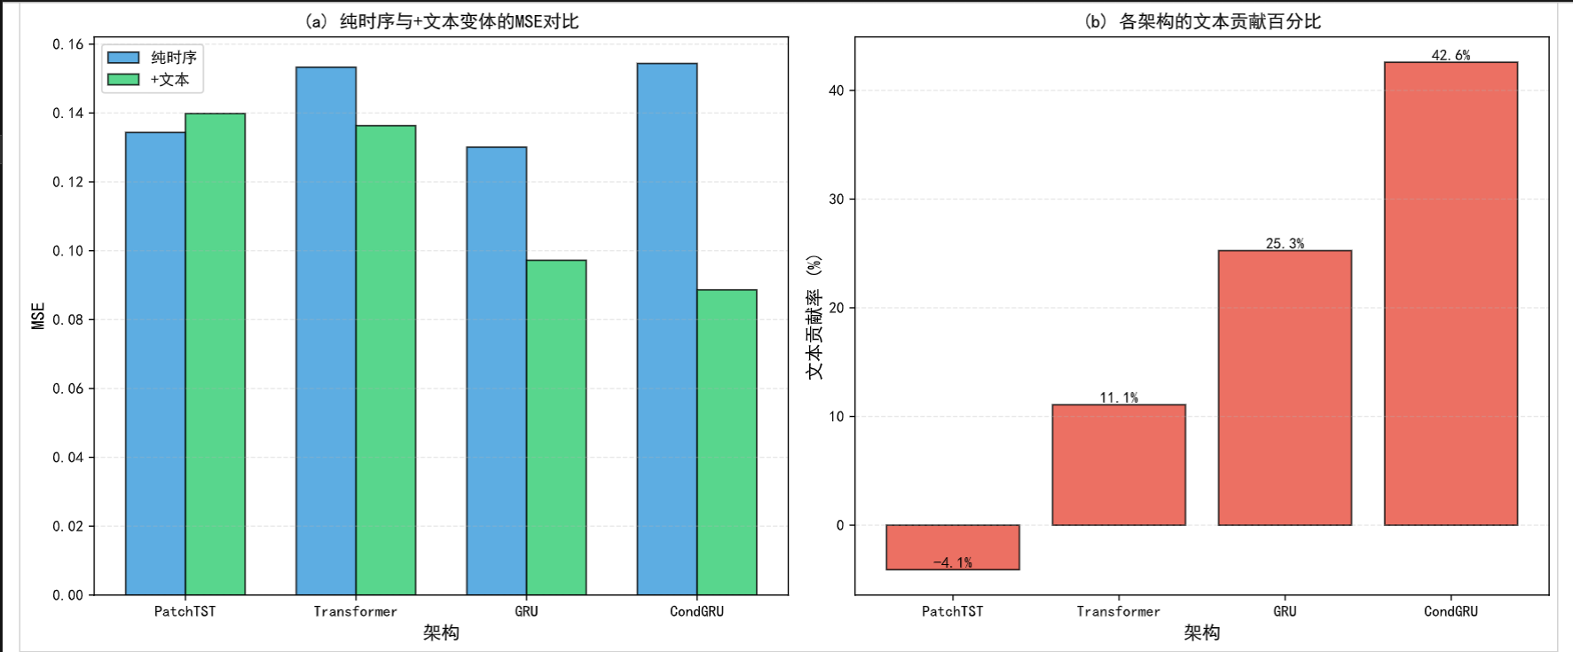
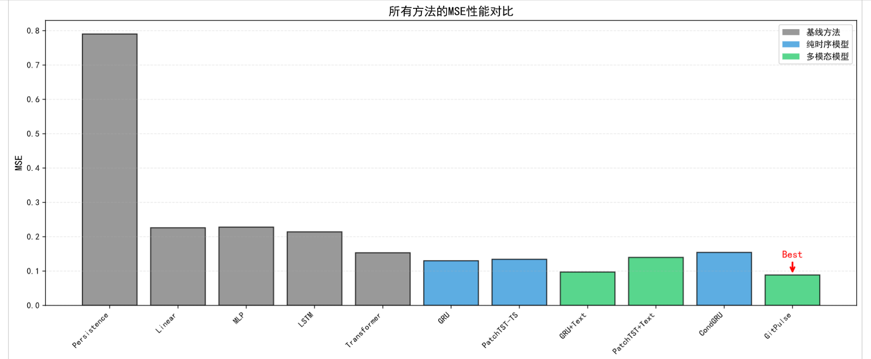
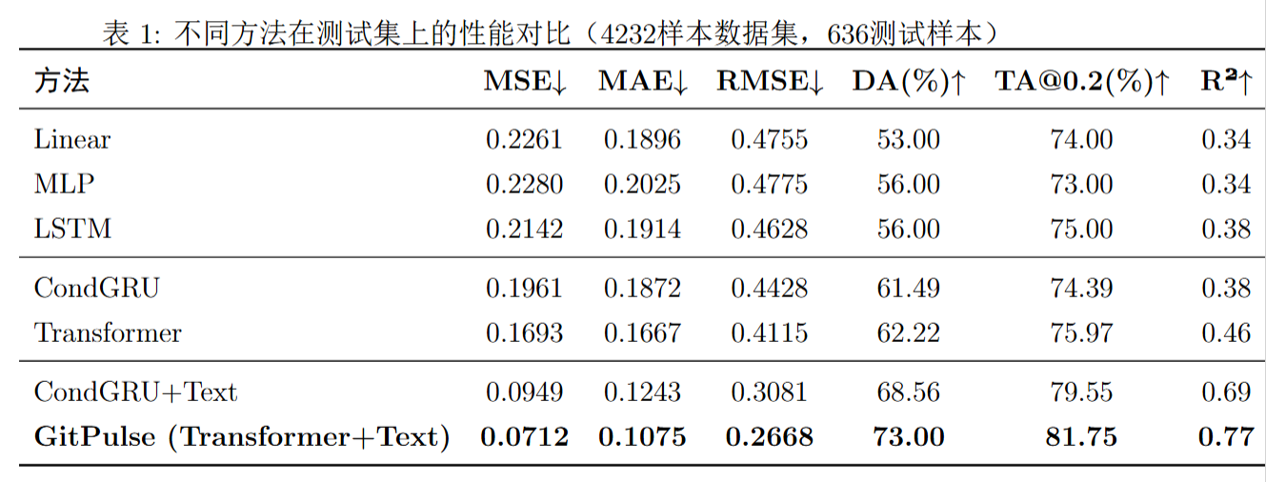
多模态时序预测模型性能表现
结论三：Transformer+Text 融合架构表现最优
在所有测试模型中，GitPulse 核心的 Transformer+Text 架构（配合自适应融合机制）取得全指标最优性能：MSE 最低（0.0712）、R² 最高（0.7699），同时 DA（73.00%）和 TA@0.2（81.75%）表现优异。该架构通过自适应门控机制动态平衡文本与时序特征的贡献比例，实现了文本与时序信息的深度对齐，优于传统特征拼接或简单融合的方案，是适配 GitHub 项目健康度预测任务的最优架构。
结三：两阶段训练策略显著提升模型性能

Slide 22
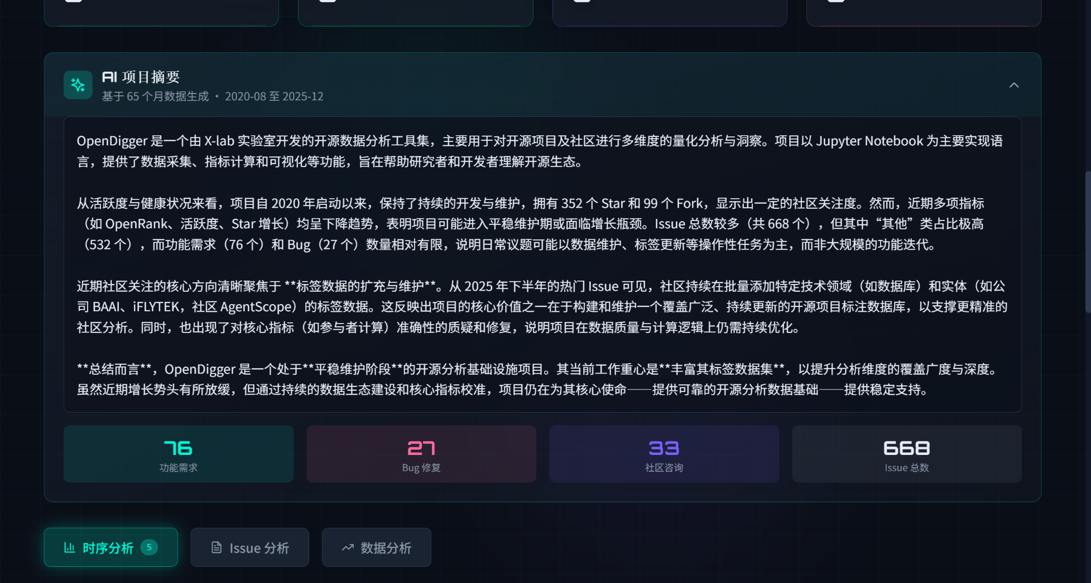
AI/MaxKB 层（Agent）
依托大语言模型与 RAG 技术，构建智能化知识交互中枢，降低数据分析门槛，实现“自然语言即查询”的轻量化体验
一、项目智能摘要生成
多维度内容整合：基于项目文档（README、LICENSE、开发指南）与量化指标（活跃度、技术栈分布），通过 DeepSeek 大模型生成结构化摘要，包含项目定位、核心功能、技术栈选型、社区规模等关键信息；
动态更新机制：当项目数据更新（如新增 major 版本 Release）时，自动触发摘要增量更新，确保信息时效性。

Slide 23
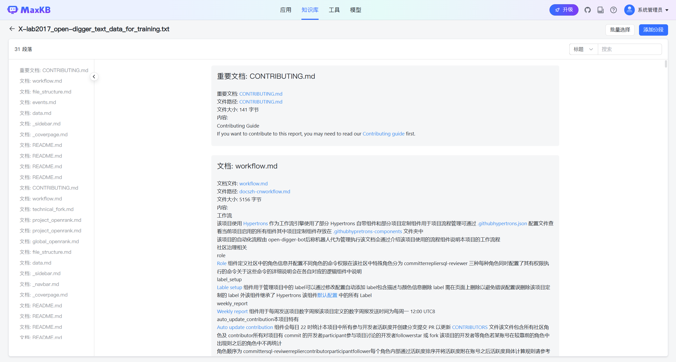
AI/MaxKB 层（Agent）
二、MaxKB 知识库与 RAG 问答
文档知识库构建：支持自动化批量上传项目文档（Markdown、PDF、TXT 格式）至 MaxKB，通过智能分块（按章节/段落）与向量存储（基于 Sentence-BERT 模型），构建结构化检索库；
检索增强生成（RAG） ：用户提问时，系统先从 MaxKB 知识库检索相关文档片段，再结合 OpenDigger 时序数据与 Issue 分类结果，通过 LLM 生成精准回答，避免“模型幻觉”；
上下文感知对话：支持多轮对话记忆，能理解上下文关联问题（如先问“2023 年活跃度趋势”，再问“为什么 Q3 出现低谷”），提供连贯分析。
问答能力覆盖场景
•基础信息查询：如“项目的技术栈是什么？”“如何参与贡献？”；
•数据统计分析：如“2023 年 Bug 类 Issue 占比多少？”“近三个月 PR 平均响应时间是多久？”；
•趋势归因解释：如“活跃度下降是否与 Issue 响应延迟有关？”“Star 数激增是否由某版本功能发布导致？”。

Slide 24
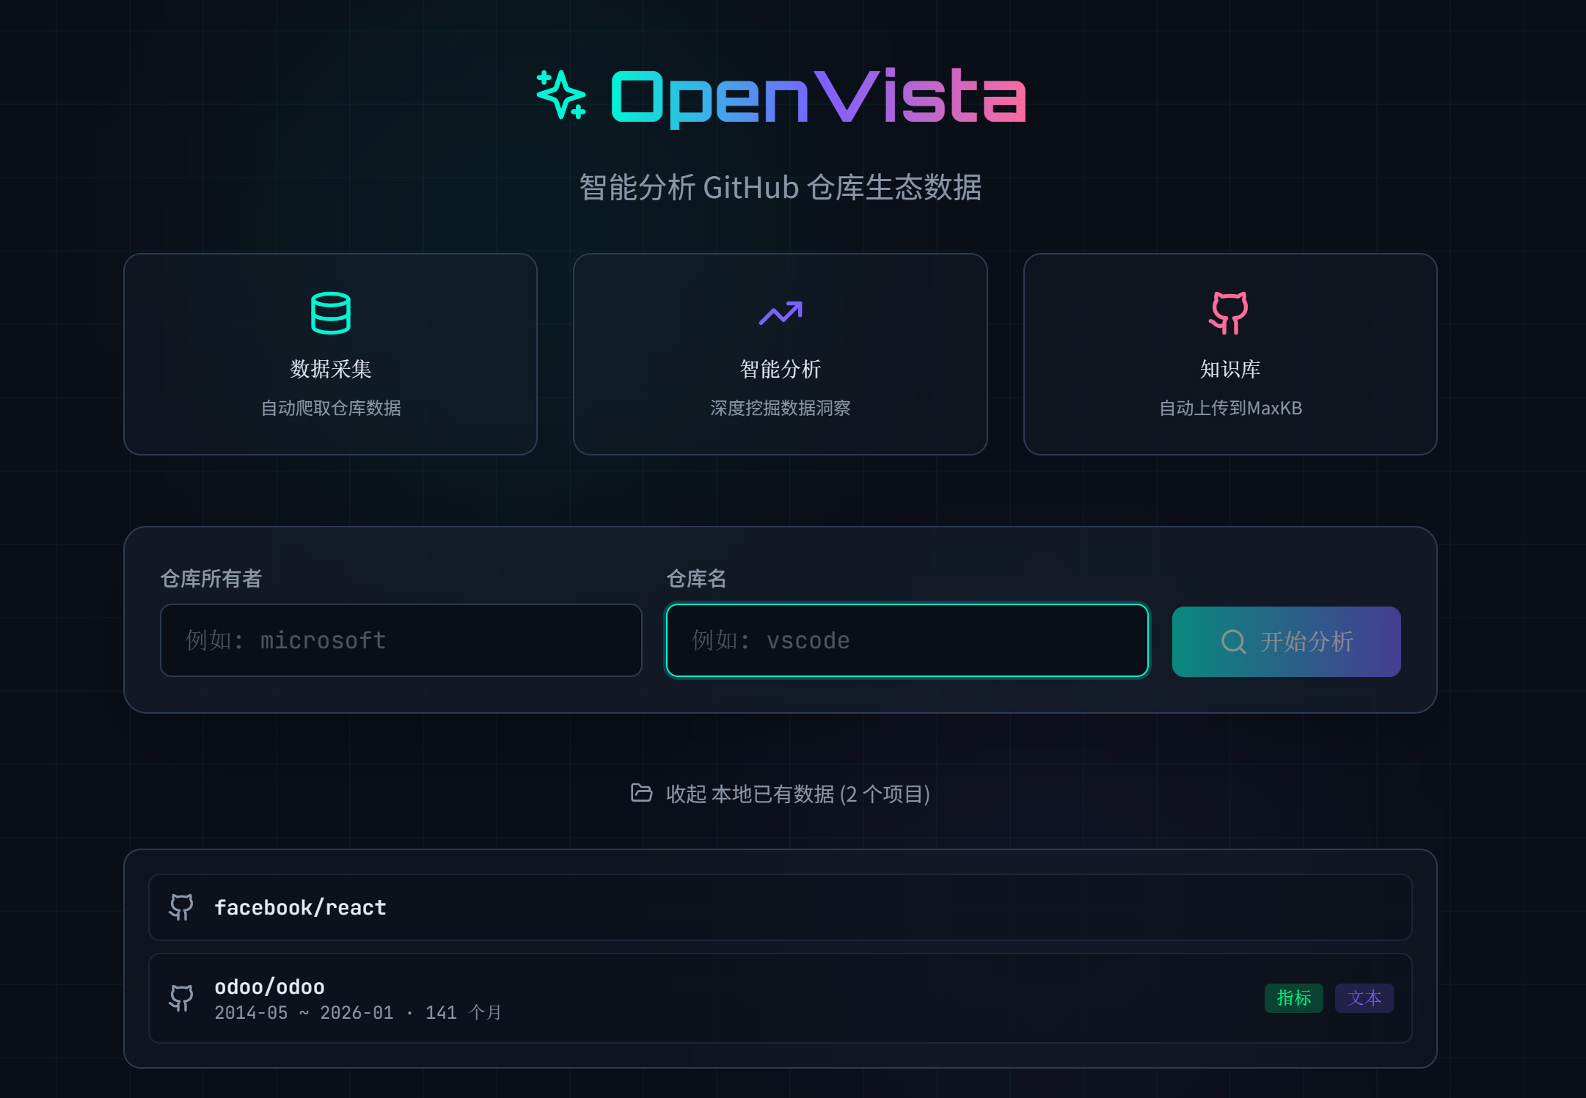
以用户为中心的可视化交互界面，通过分层设计与动态反馈，让复杂数据“可读、可探、可交互”。
前端展示层（Frontend）
首页：轻量化项目接入
一键搜索与爬取：用户输入 GitHub 仓库标识（如 facebook/react），系统自动触发全流程数据采集，支持批量导入热门仓库列表（预定义 180+ 主流开源项目）；
数据扫描与检索： 系统自动扫描后台已爬取数据，将对应仓库（含数据爬取完整情况）同步展示在检索界面，支持点击仓库条目直接跳转至对应仓库的数据分析页面；

Slide 25
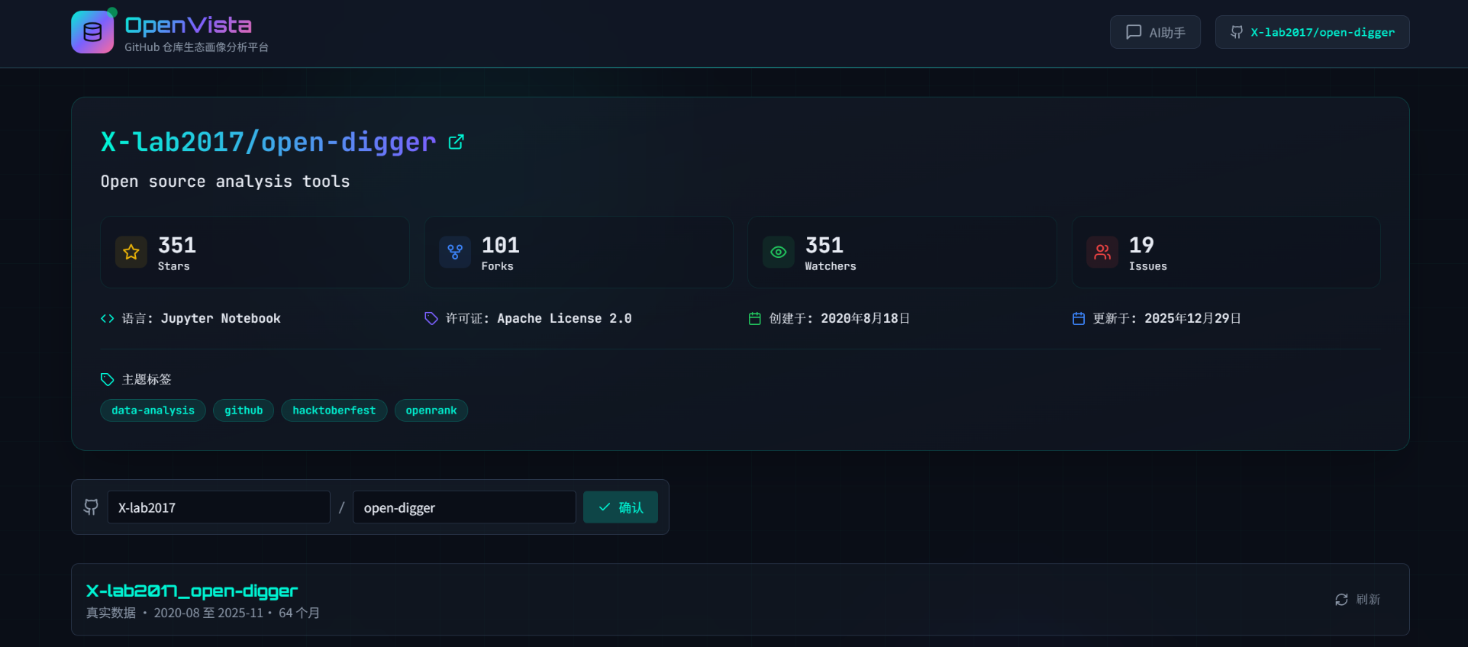
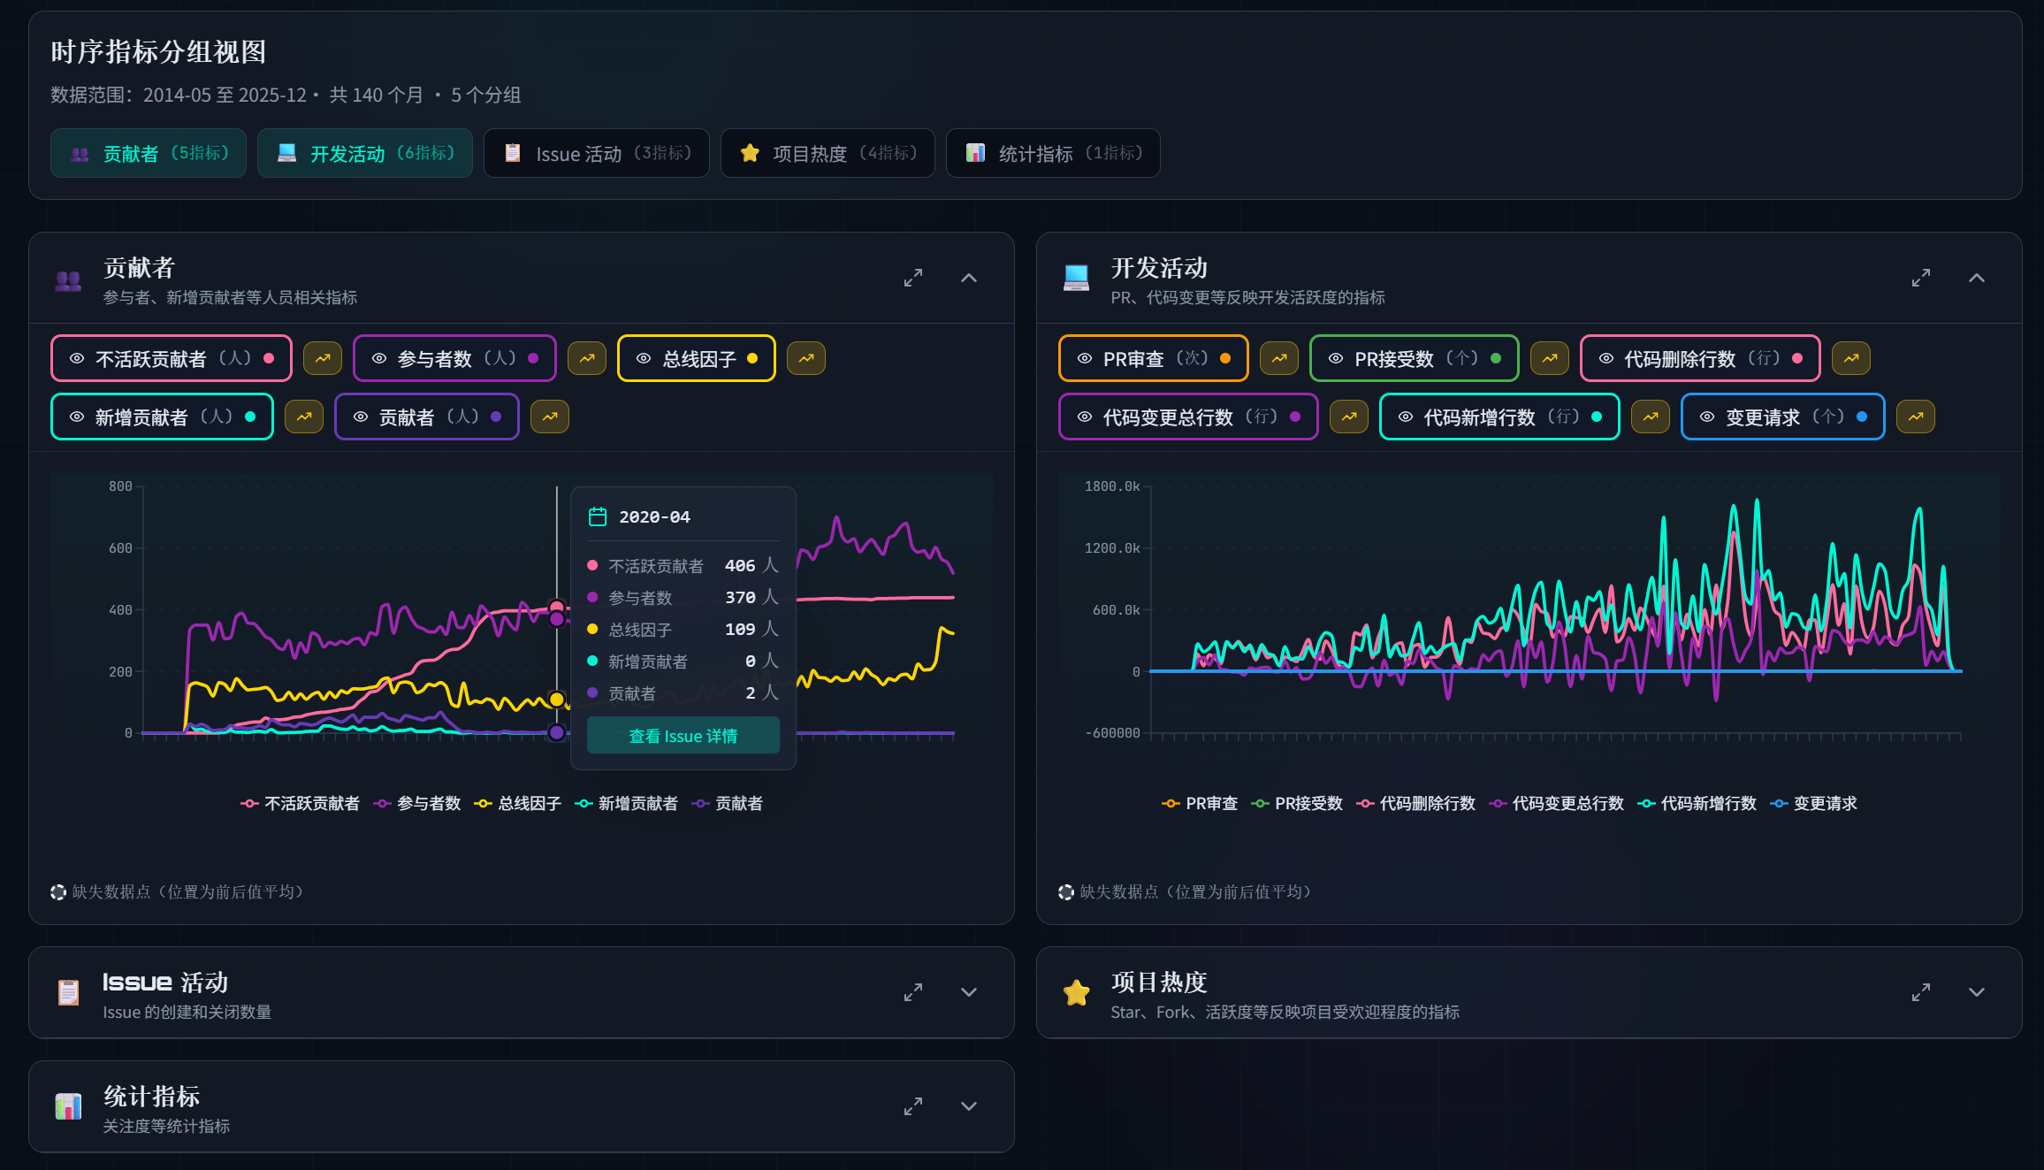
前端展示层（Frontend）
仓库详情页：可视化数据展示与分析
仓库信息卡片展示：以卡片形式展示仓库核心信息，包括仓库名称、、Stars/Forks/Watchers/Issues 等统计数据，以及 OpenRank 影响力评分、编程语言、许可证、创建/更新时间等元数据，并支持主题标签展示，提供完整的仓库概览。
分组时序指标可视化： 16 个指标按“项目热度”“开发活动”“Issue 健康度”“贡献者生态”展示为时序图表，支持分组展开/收起、指标显隐切换、全屏查看、缺失值标注与插值处理。
交互式数据探索：图表支持点击月份查看对应 Issue 详情，Tooltip 显示精确数值，支持时间轴缩放与数据范围筛选，自动处理数据缺失并标注，帮助用户快速定位关键时间节点与数据异常。

Slide 26
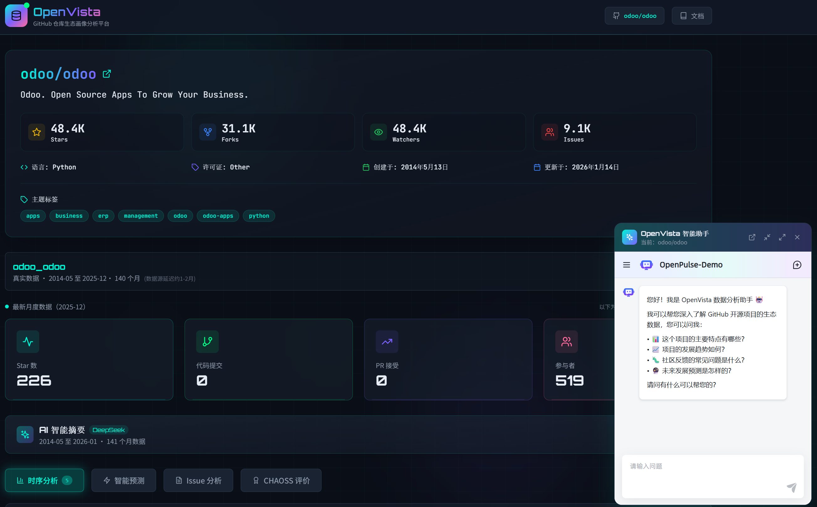
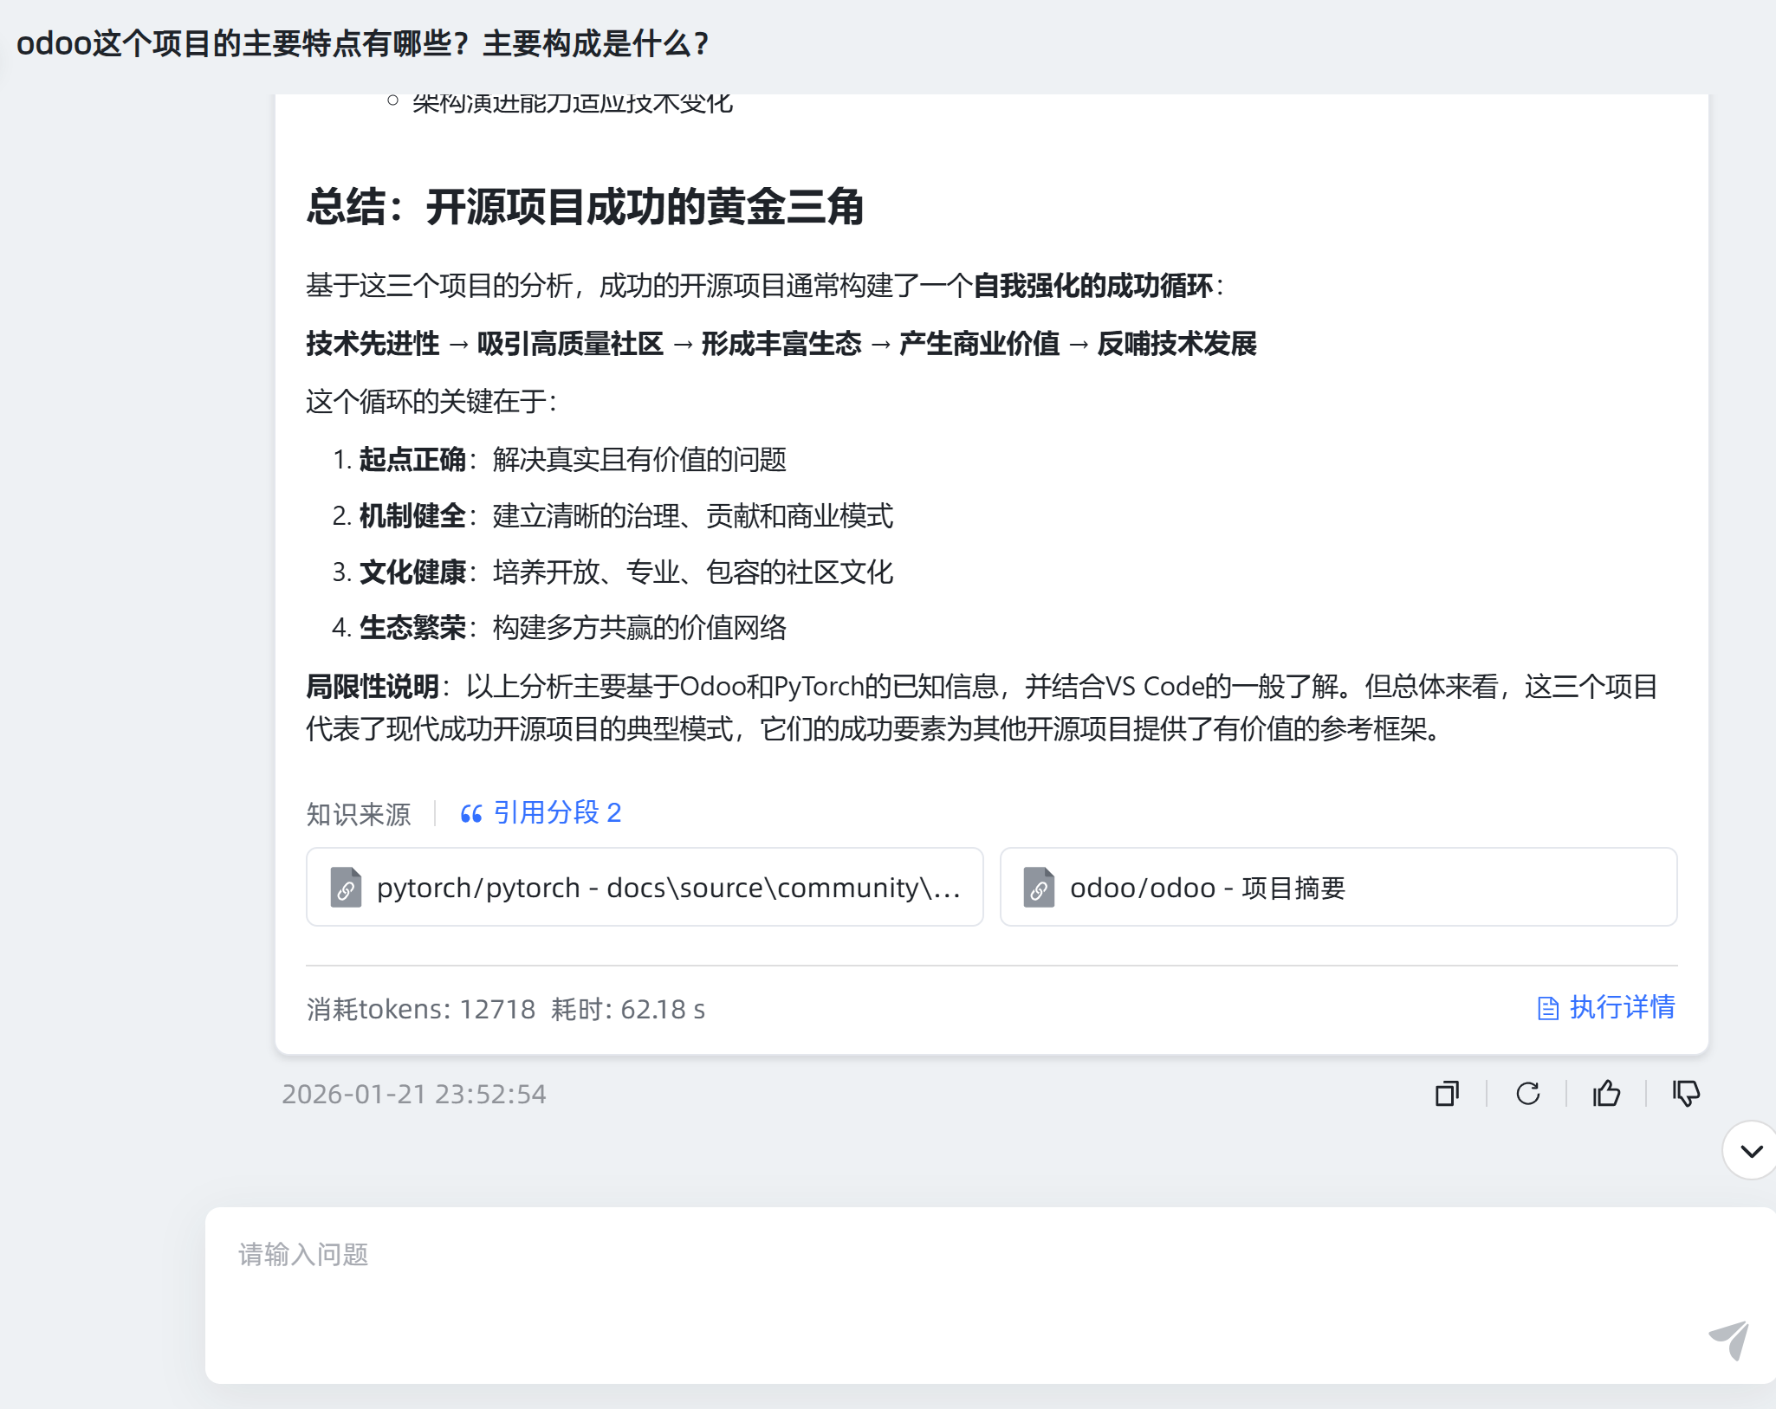
前端展示层（Frontend）
OpenVista 智能助手： AI 问答系统
全局浮动助手：提供全局浮动聊天入口，通过 MaxKB 知识库嵌入实现智能问答；支持最小化、全屏、新窗口打开等窗口管理，点击外部链接按钮在新窗口打开 MaxKB 完整 AI 界面进行独立对话。自动识别当前项目上下文，提供项目相关的实时问答服务。
对话式交互界面：仿 ChatGPT 设计，支持连续多轮提问，自动关联上下文（如先问“活跃度趋势”，再问“原因是什么”时无需重复项目名称）；
多源信息整合回答：回答内容融合量化数据（如“活跃度较上月增长 20%”）与文本语义（如“主要因 Issue #567 引发的‘API 设计’讨论吸引 30+ 新贡献者”），并标注数据来源（如“OpenDigger 2023-12 指标”）；

Slide 27
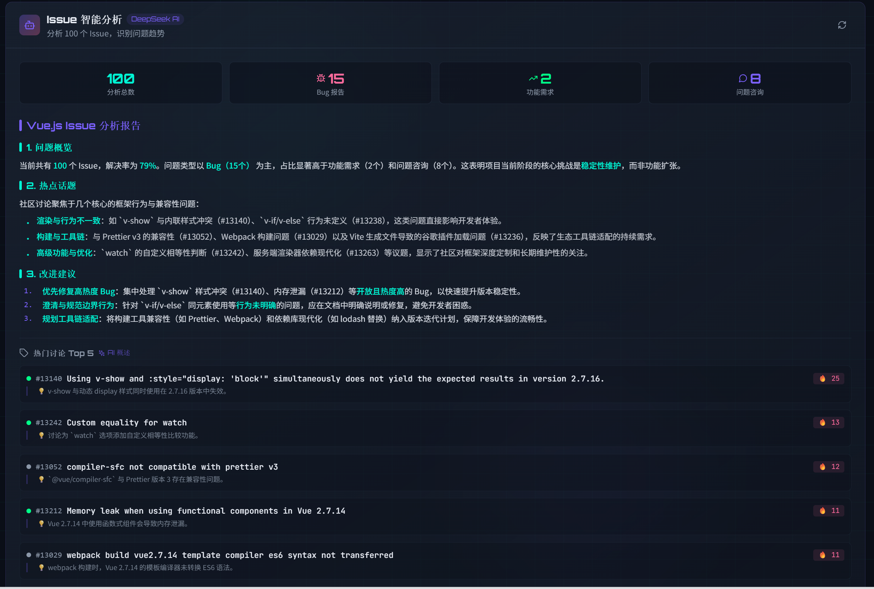
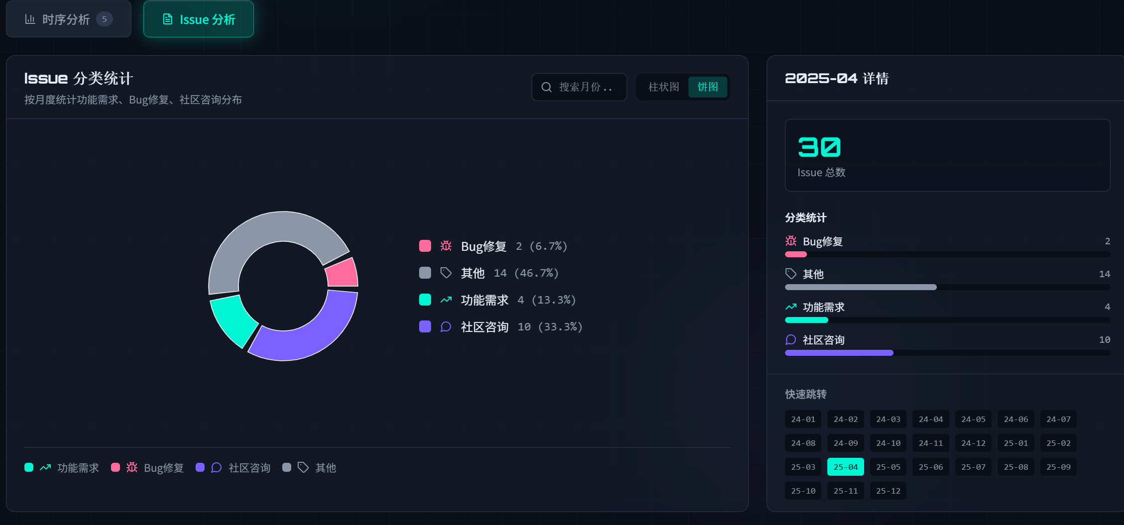
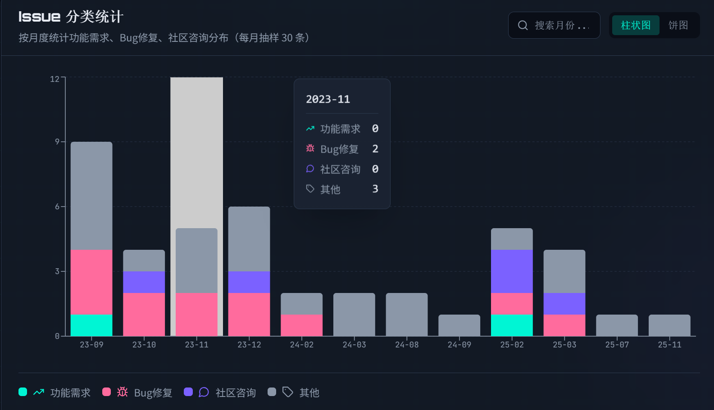
前端展示层（Frontend）
Issue 分析页面：AI 问题洞察与可视化
AI 智能分析摘要：使用 DeepSeek AI 分析仓库所有 Issue，自动生成 Markdown 格式的分析报告，涵盖问题趋势、分类统计（Bug 报告、功能需求、问题咨询）和热门讨论 Top 5，并为每个热门 Issue 生成 AI 概述，帮助快速了解项目问题生态。
多维度可视化统计：提供柱状图/饼图切换视图，按月度展示功能需求、Bug 修复、社区咨询等分类分布（每月抽样 30 条），支持月份搜索和快速跳转，点击图表可查看对应月份的详细数据。
交互式月度详情：选中月份后，右侧面板展示该月 Issue 总数、分类占比进度条、高频关键词云（词云大小反映权重），支持最近 24 个月的快速跳转，便于定位关键时间节点和问题热点。

Slide 28
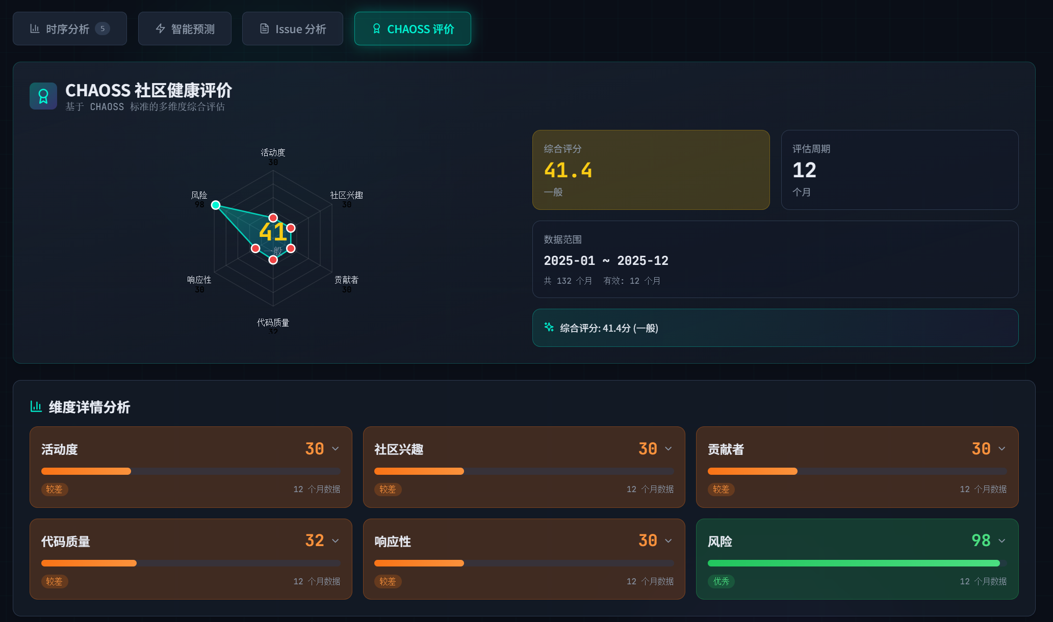
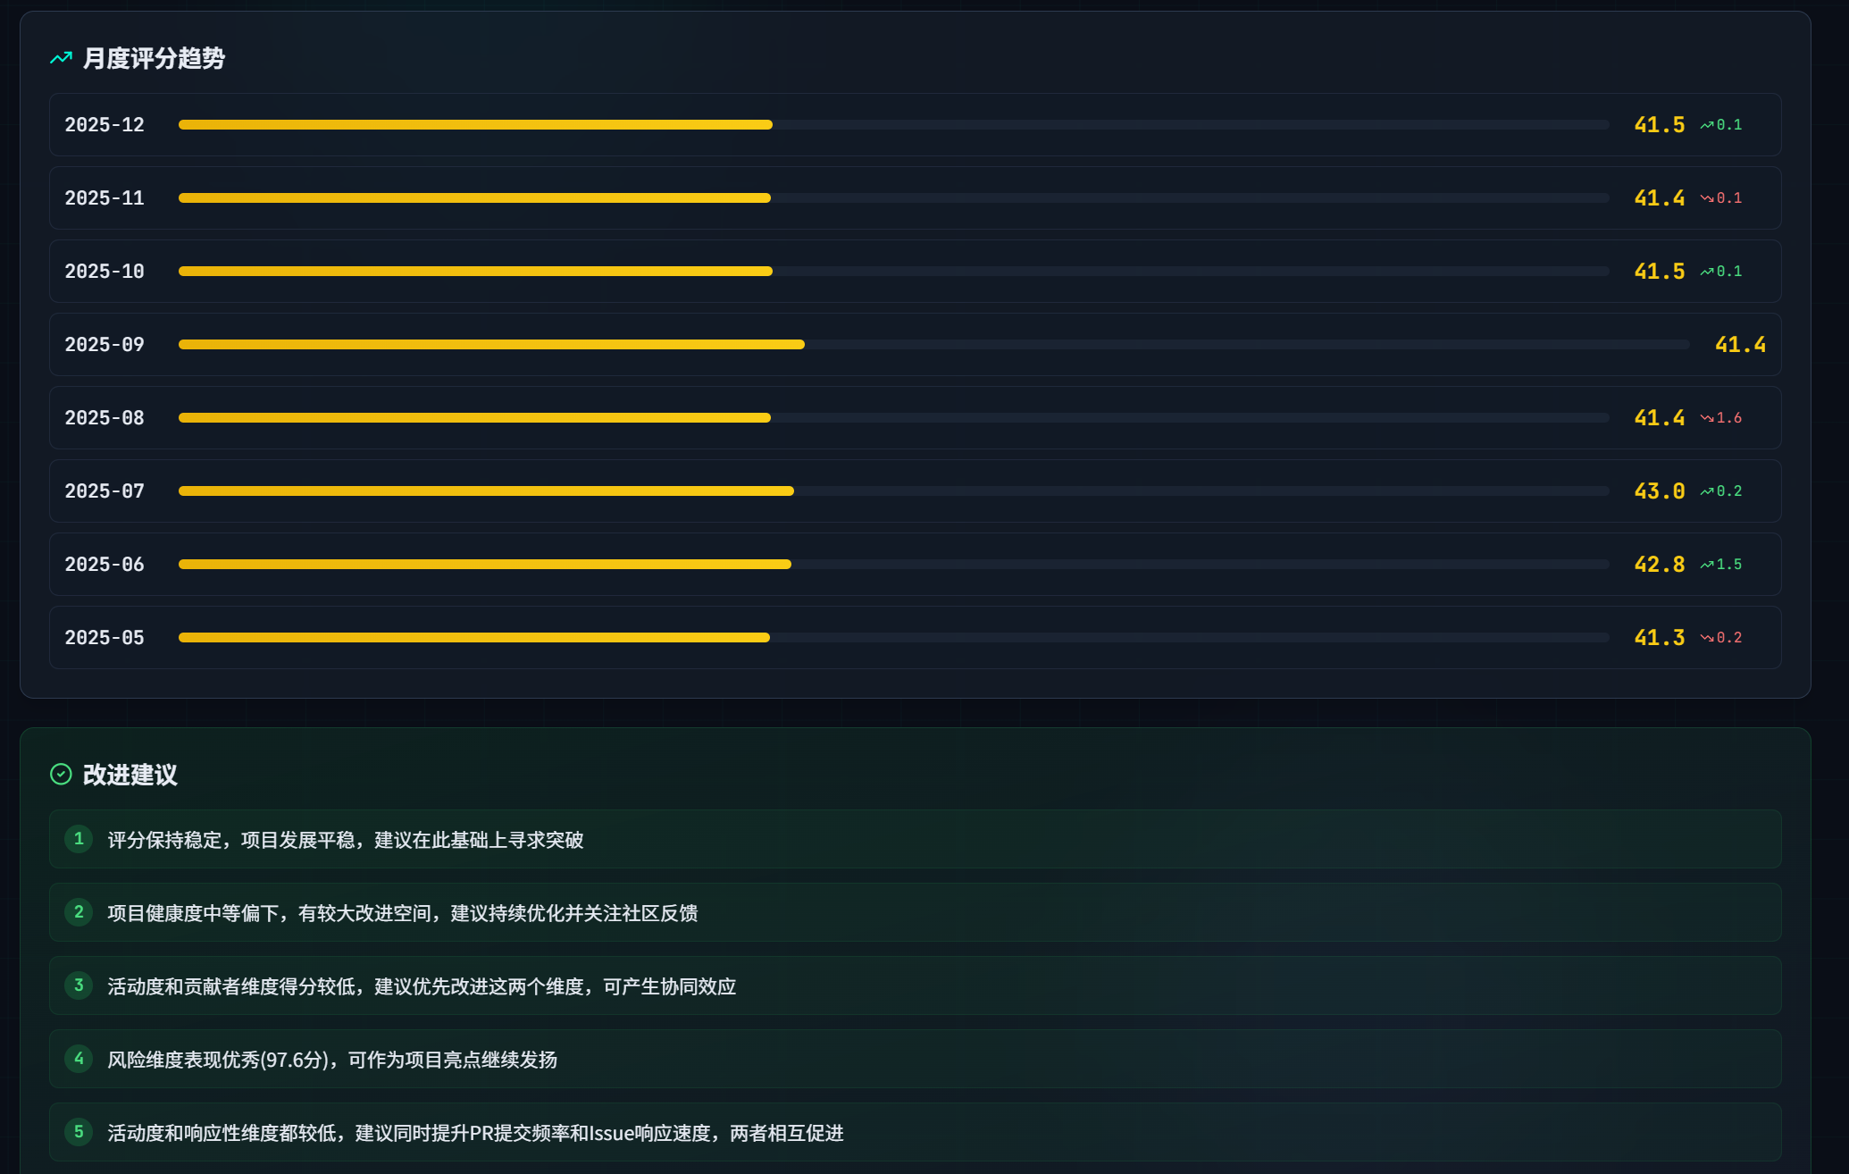
前端展示层（Frontend）
CHAOSS评价界面：社区健康评估
雷达图综合展示：六维度雷达图直观展示项目健康度分布，中心显示综合评分（0-100 分），支持维度展开/折叠查看详细指标贡献；
维度详细分析卡片：每个维度独立卡片展示，包含评分、等级标签、数据质量信息和维度的具体指标映射；进度条动画展示各维度得分，颜色编码，快速识别强弱项；
历史趋势对比：支持多时间段的健康度对比分析，展示项目健康度变化趋势；
智能改进建议：根据各维度得分自动生成针对性改进建议，评价摘要自动生成，综合各维度表现给出整体健康度评估与关键风险提示。

Slide 29
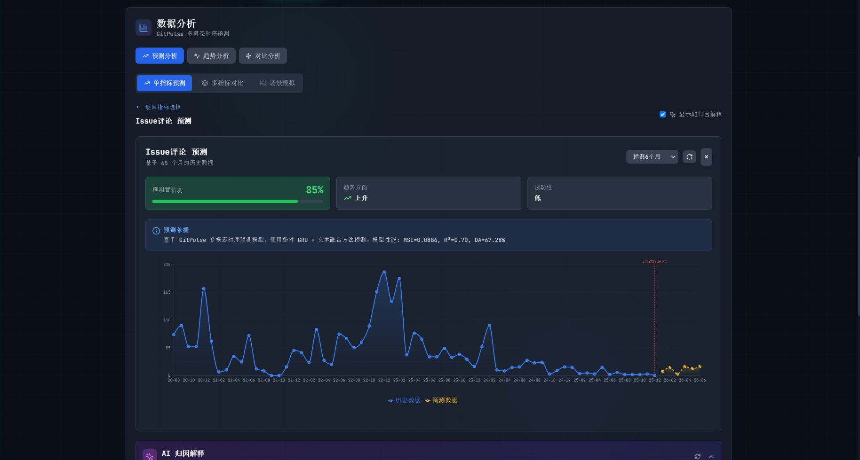
智能预测：多模态时序预测与场景模拟
多模式预测分析：提供预测分析、趋势分析、对比分析、AI 助手四种模式；支持单指标预测、多指标对比（最多 4 个）、场景模拟三种模式，基于 GitPulse 多模态时序预测模型，覆盖 16 个核心指标。
可视化预测展示：以图表展示历史与预测数据对比，支持 3/6/9/12 个月预测周期，显示置信度、趋势方向、波动性等指标；可 16 个指标的切换查看，自动处理数据延迟并标注预测起点，提供平滑曲线与交互式 Tooltip。

Slide 30
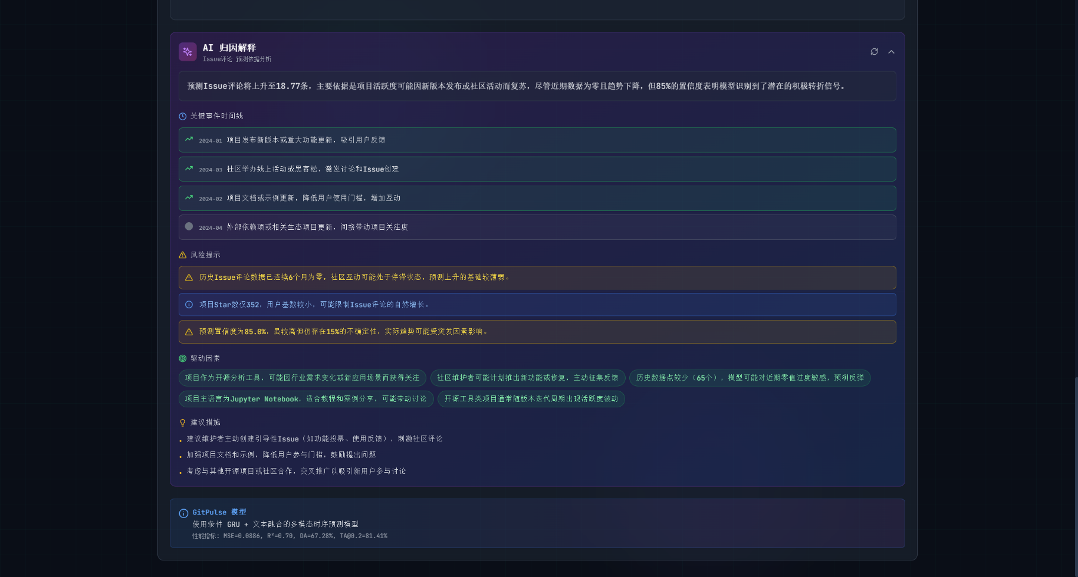
智能预测：多模态时序预测与场景模拟
AI 可解释性分析：提供预测归因解释，包括预测依据摘要、关键事件时间线、风险提示、驱动因素分析和改进建议，帮助理解预测结果背后的原因。
场景模拟与参数调整：支持调整新增核心贡献者、PR 合并率、Issue 解决率、大版本发布开关、营销推广开关等参数，实时计算场景影响并对比基线预测与场景预测，显示总影响百分比和参数影响详情。
多指标协同对比：支持同时选择最多 4 个指标进行预测对比，使用不同颜色区分各指标的历史与预测数据，支持双 Y 轴显示，提供各指标的置信度指示器和趋势方向标识，便于发现指标间的关联与差异。

Slide 31
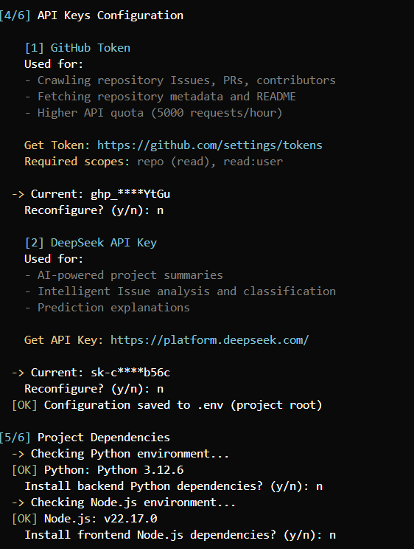
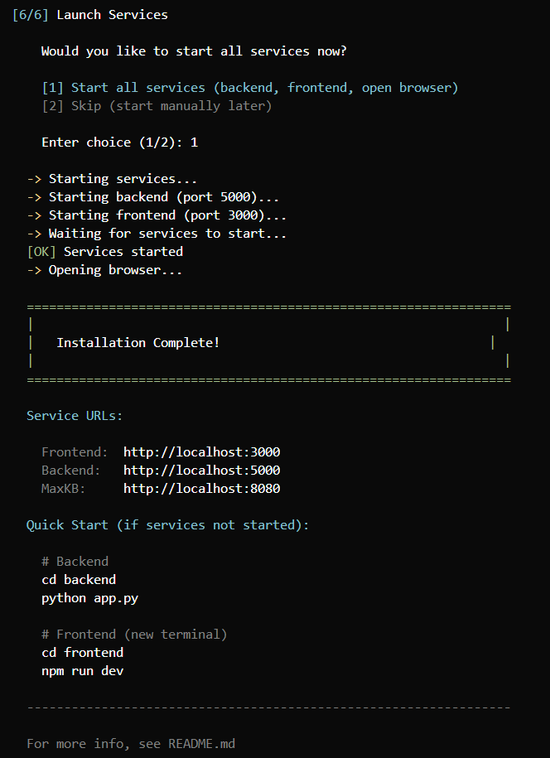
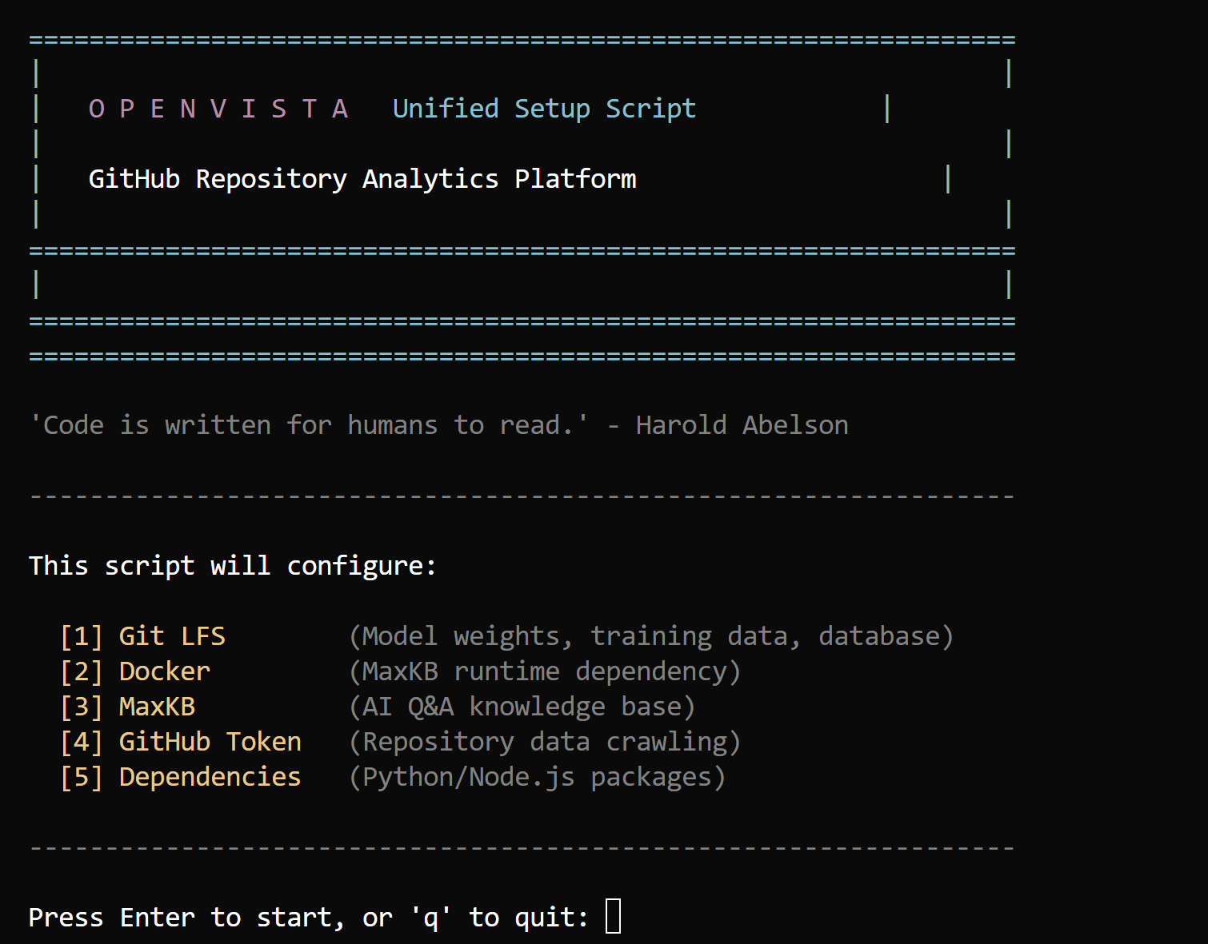
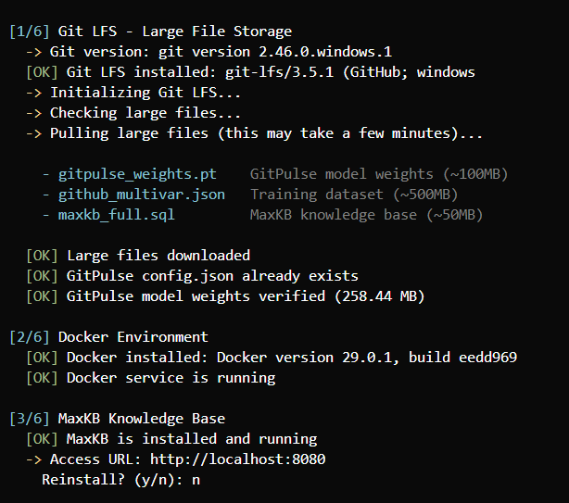
通过统一安装脚本（setup.ps1/setup.sh），覆盖从环境检测、依赖安装到服务启动的全流程自动化，支持按需扩展和维护，降低部署复杂度。
部署（deployment）
一键部署：全流程自动化安装
统一安装脚本：为不同系统均提供了六步自动化安装流程，自动检测 Git/Git LFS、Docker 环境，下载 GitPulse 模型权重、训练数据集、MaxKB 数据库备份等大文件，并自动复制 GitPulse 配置文件到正确位置，确保模型文件完整性验证。
API 密钥配置与依赖管理：交互式配置 GitHub Token和 DeepSeek API Key，自动保存到 .env 文件；检测 Python/Node.js 环境并可选安装前后端依赖，最后提供一键启动所有服务并自动打开浏览器。

Slide 32
部署（deployment）
提供独立部署方案（MaxKB、GitPulse），为有自主配置需求的用户提供多种选择
MaxKB 和 GitPulse 独立部署
MaxKB 独立部署：maxkb-export/install.ps1 和 install.sh 提供 MaxKB 的独立部署方案，自动检测 Docker 环境并拉取 MaxKB 镜像，创建数据卷确保数据持久化，恢复完整的知识库数据（包含预配置的 AI 应用、向量数据、模型配置），自动重置管理员账户密码，提供容器管理命令（启动/停止/重启/日志查看），支持通过 docker-compose.maxkb.yml 进行高级配置。
GitPulse 模型部署：通过 Git LFS 自动下载 gitpulse_weights.pt 模型权重文件到 backend/GitPulse/ 目录，自动.复制配置文件，验证模型文件大小确保下载完整（非 LFS 指针文件），支持按需下载训练数据集 github_multivar.json用于模型微调，确保预测服务可正常加载模型进行时序预测分析。

Slide 33
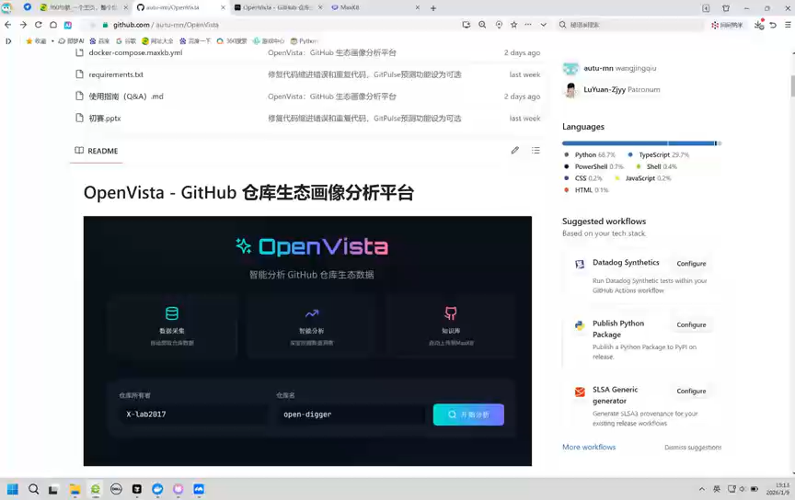

Slide 34
—— PART THREE ——
应用场景与展望

Slide 35
核心应用场景：
OpenVista 聚焦开源生态数据价值挖掘，面向开发者、研究者、企业三类核心用户，提供差异化解决方案：
开发者与项目维护者
开源生态研究者
企业与技术团队
快速诊断与决策：通过时序指标（OpenDigger 提供的 16 项）+ CHAOSS 健康评分，快速看到活跃度、响应速度、文档缺口等关键弱点，帮助确定优先修复项。
智能辅助日常维护：GitPulse 时序预测提示未来问题趋势；MaxKB 将 README/Issue/PR 文本结构化并支持问答，减少新人上手与重复问答成本。
提升协作效率：自动化的 issue/PR 分类、优先级建议与历史决策检索，降低维护负担并加速问题闭环。
大规模可复现分析：将量化时序数据与文本语义结合，支持跨项目对比、趋势归因与长期演变研究，输出可解释的研究报告。
深入因果与语义洞察：用多模态预测与文本归因分析（结合 DistilBERT/LLM），揭示文档质量、社区互动与项目可持续性之间的关联。
便于数据共享与复现：数据落盘（timeseries + 文本）与标准化评估（CHAOSS），便于复用与同行验证。
依赖评估与风险预警：量化第三方组件的维护活跃度与响应趋势，提前识别潜在弃更或风险，避免依赖“僵尸项目”；结合趋势预测功，预判项目未来发展潜力。
内部治理与知识管理：降低部门间沟通与培训成本（知识库 + 自然语言问答），缩短新成员的上手时间；运维/治理自动化（自动告警、优先级建议），提高资源配置效率。

Slide 36
技术展望
03
长期愿景（5-6个月）
推进平台化与智能化，提供 SaaS 服务与开放 API，支持第三方工具集成；实现自动化健康度报告生成与预测性维护建议（如“自动生成季度项目优化报告，聚焦 Issue 响应效率改进”），构建开源数据共享与协作分析社区。
02
中期升级（3-4 个月）
优化时序模型，结合事件驱动预测（如版本发布、安全漏洞）提升指标预测精度；构建项目知识图谱（依赖关系、技术栈关联），实现相似项目推荐与贡献者技能匹配。
01
短期优化（1-2个月）
扩展数据源至 GitLab、Bitbucket 等平台，支持自定义指标配置；增强 AI 多模型兼容性（如 GPT、本地模型），提升多语言问答能力；优化可视化交互，支持 3D 贡献者协作网络与自定义仪表板。

Slide 37
生态价值与社会意义
01 提升开源生态透明度
02 降低数据分析门槛
03 赋能开源生态创新
通过“量化指标+语义分析”双维度画像，让项目健康度、社区协作模式等隐性信息显性化，促进开源项目的可持续发展
自然语言问答、交互式可视化等设计，使非技术人员也能高效利用开源数据，推动“数据驱动决策”在开源社区普及
作为开源工具链的创新实践，OpenVista探索 LLM 与时序分析的融合路径，为同类工具开发提供可复用的技术范式，助力开源生态的智能化升级。
通过精准定位用户需求与技术演进规划，OpenVista 致力于成为连接开源数据、开发者与社区的核心枢纽，为开源生态的繁荣与可持续发展提供智能化支撑。

Slide 38
感谢聆听
队伍名称：请求相应队
队员：王婧秋 詹江叶煜

